Slide 1
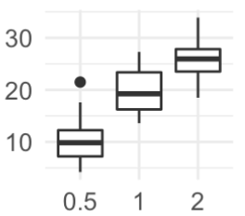
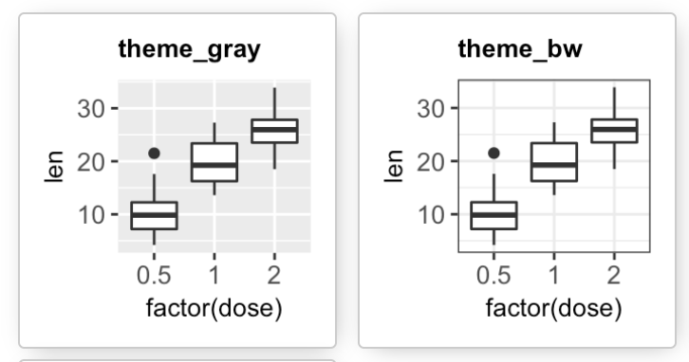
theme_minimal()
theme_gray()
theme_bw()

Slide 2
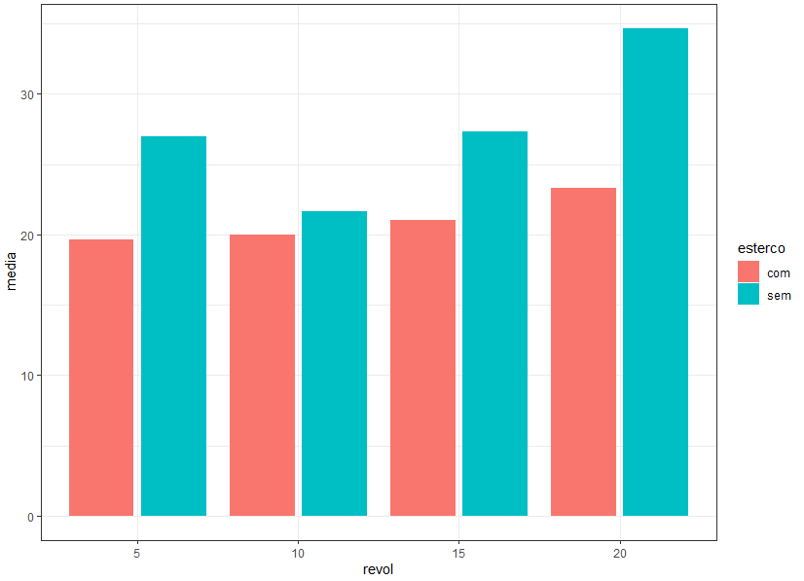

Slide 3
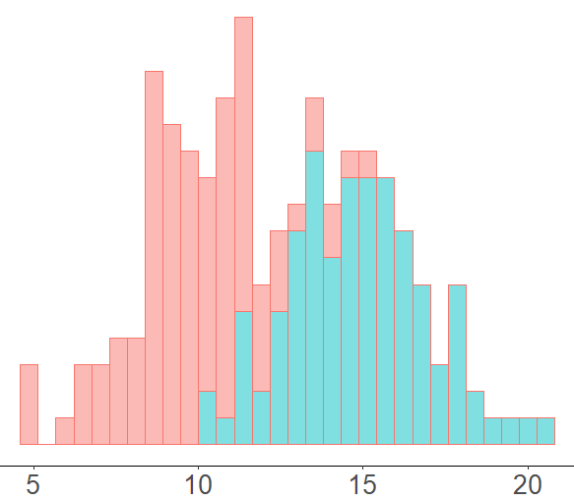
T
REP
R
X
R1
9.4
X
R2
9.2
mean(c)
...
T
sd(C)
X
R3
12.5
X
10
2
Y
15
2
Y
R1
16.2
Y
R2
13.1
Y
R3
14.5

Slide 4
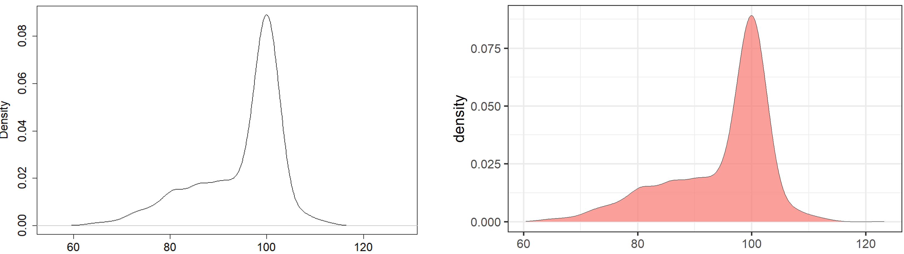

Slide 5
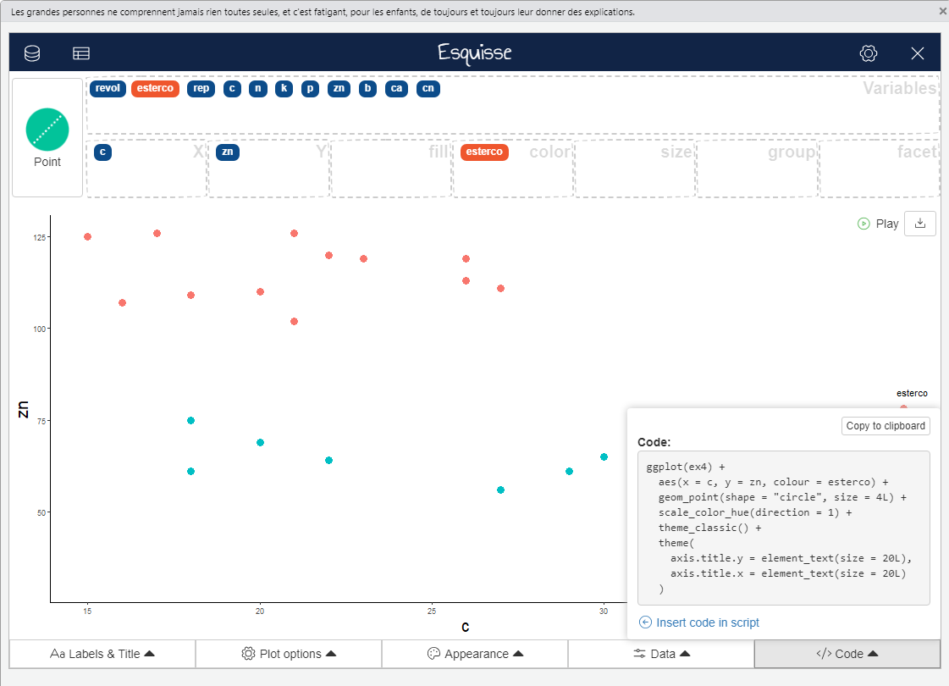
Alterar tipo de gráfico
Alterar fonte e inserir título
Códigos
Alterar os eixos
Alterar o tema
Alterar faixa de dados

Slide 7
Geometria
geom_...()
Atributos
aes()
A→X
B→Y
A
1
1
2
2
B
0.5
0.4
0.9
0.7
Dados
ggplot()

Slide 8
Tema
theme()
Estatística
geom_smooth()
geom_errorbar()
Painéis
facet_wrap()

Slide 9
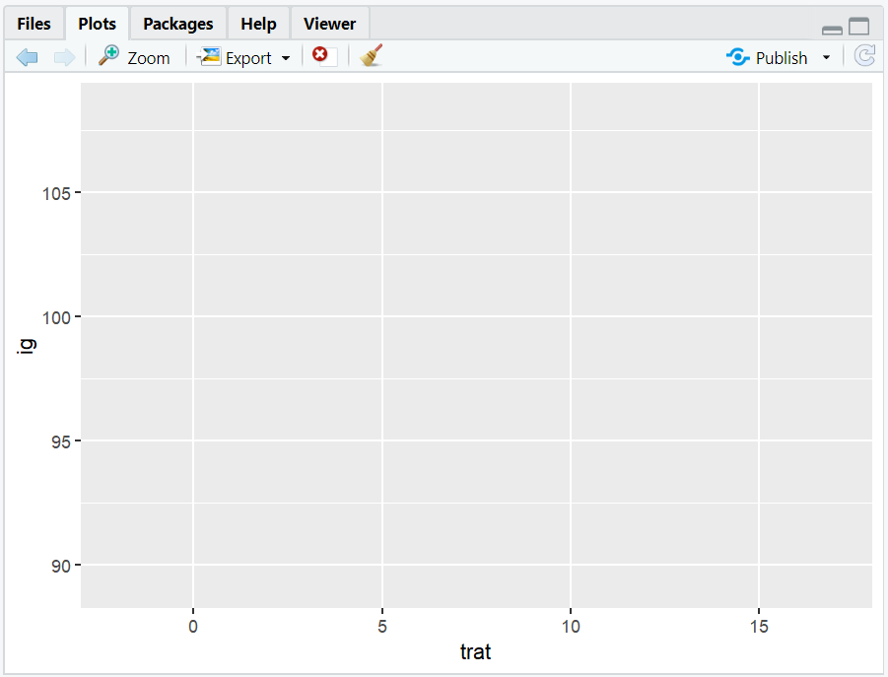
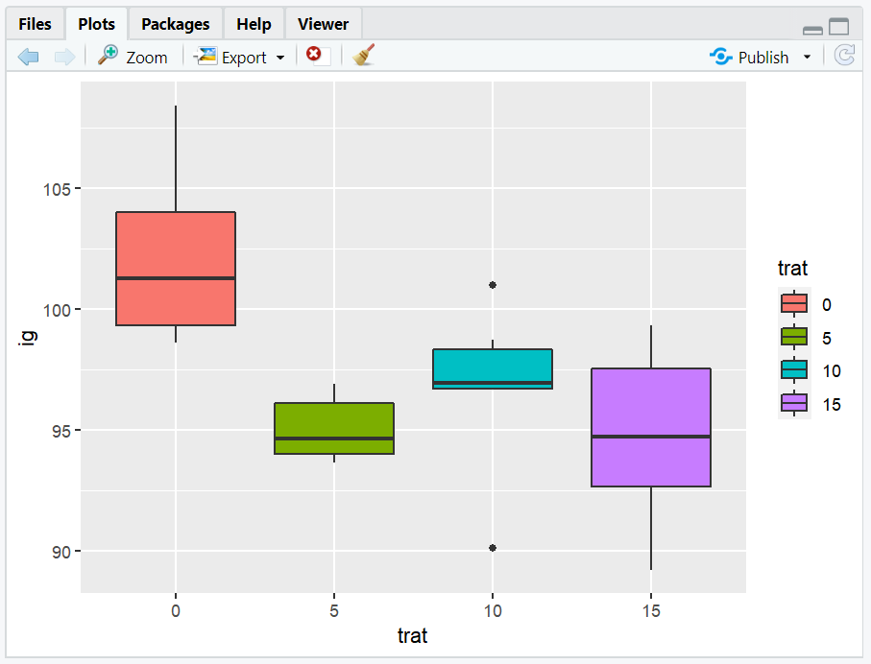

ggplot(dados)
+
aes(x=trat, y=ig, fill=trat)
+
geom_boxplot()

Slide 10
Função
Coluna
Posição do nível
levels(dados$B)[1] <- “P”
Novo nível
A
B
C
P
P

